Slide 1
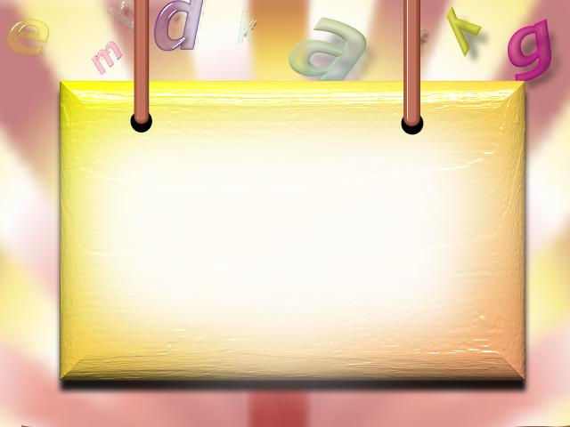
13、动手做做看

Slide 2
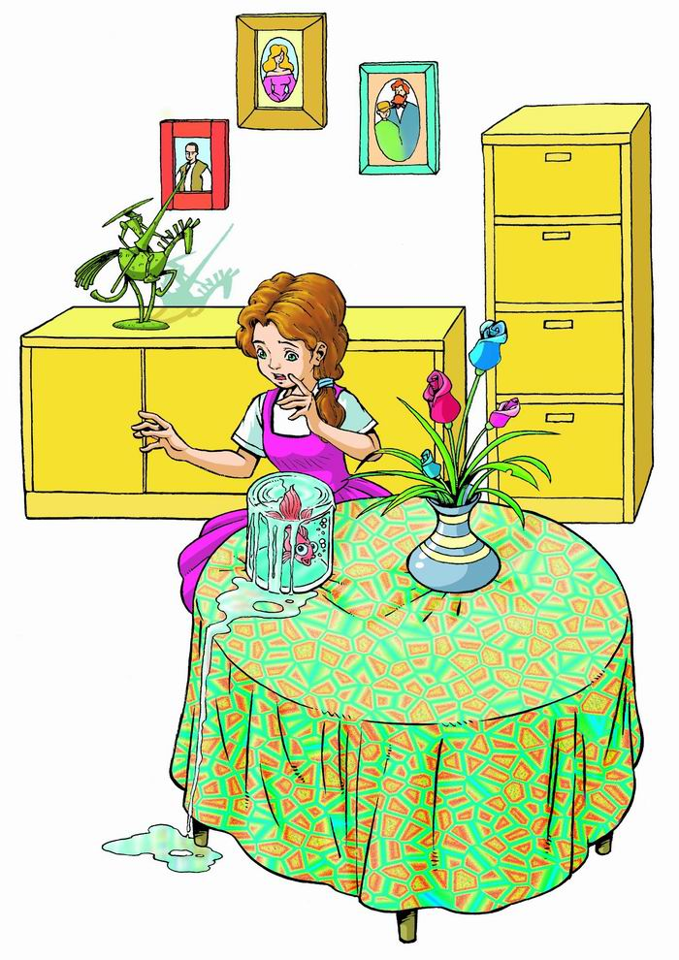

Slide 3
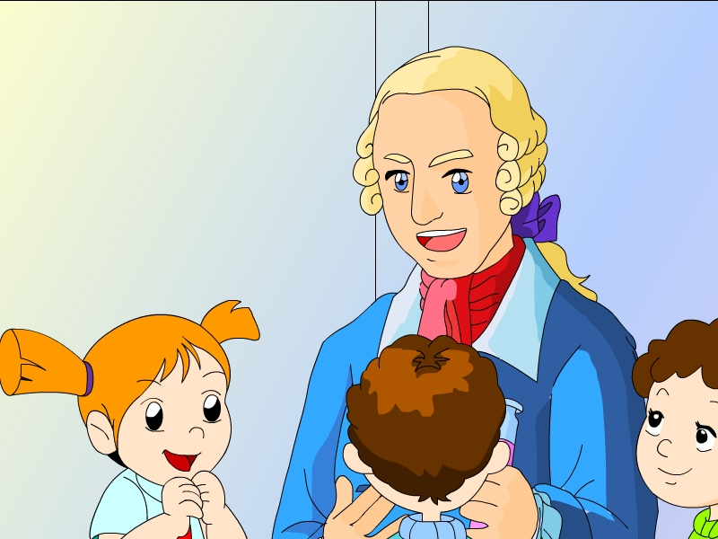
“一个杯子里装满了水,再放进别的东西,水就会漫出来。如果放进一条金鱼，却不是这样。这是为什么？”

Slide 4
因为金鱼身上有鳞。
一定是金鱼把水喝下去了。

Slide 5
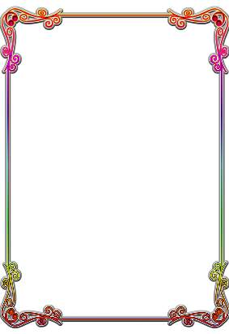
妈妈说：“不能 想,你动手做做看!”
光
只
妈妈说：“不能 想,你动手做做看!”

Slide 6
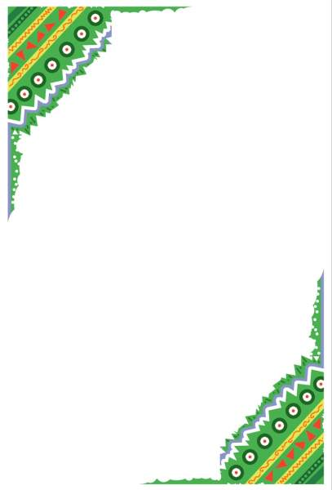
一个杯子装满了水，再放进别的东西，水就会漫出来。
伊琳娜找来一条金鱼,把它放进一个装满水的杯子里。哎呀,和朗志万说的不一样 。水漫出来了。

Slide 7
自学要求：
想一想，伊琳娜为什么生气？又为什么笑了？

Slide 8
“ 怎么可以提这样
的问题,来 我们小朋
友呢?”
您
哄骗

Slide 9
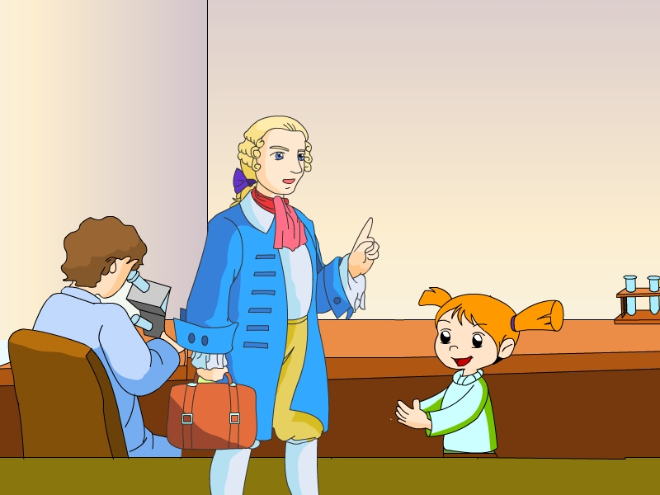
“我不是哄骗你们 。我是想让你们知道，
。 ”
科学家的话，也不一定都是对的，要动手做做看

Slide 10
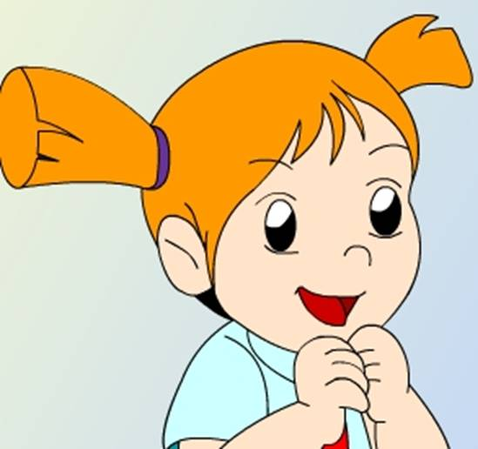
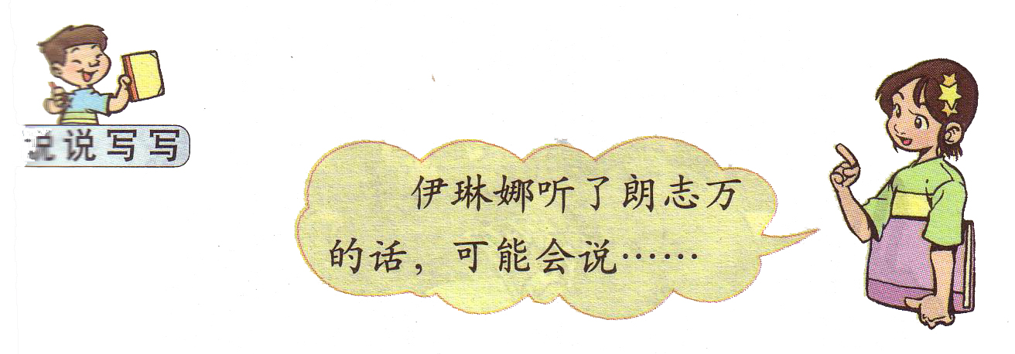
想一想:
听了朗志万的话，伊琳娜为什么笑了？

Slide 11
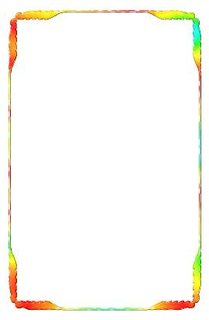
作业套餐（任选）
1、阅读《小马过河》，把读后的感受说给爸爸妈妈或小朋友听。
2、动手做做看：杯子里装满水，在上面放上一张纸，然后把杯子倒过来，水会不会洒出来呢？

